Slide 1
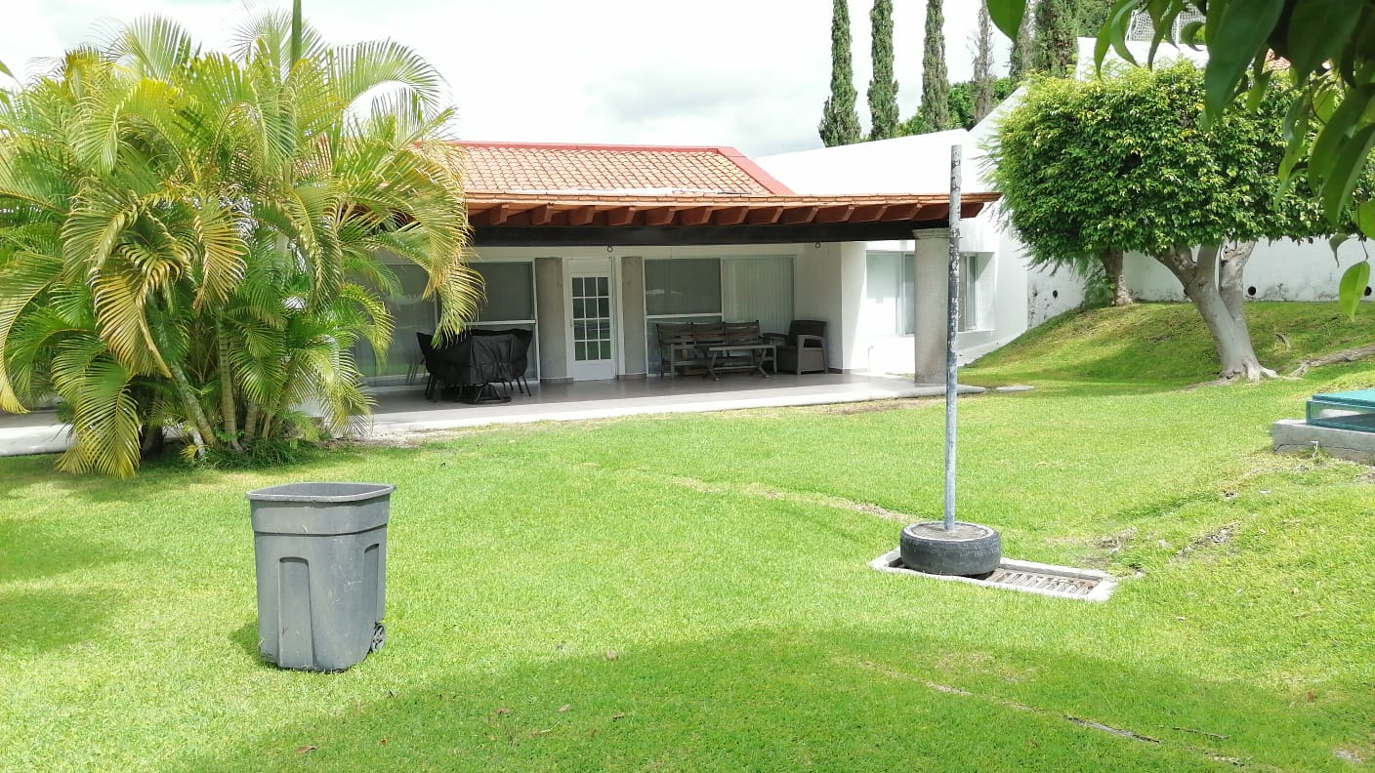
INICIO DE
ACTIVIDADES
ABRIL 2023

Slide 2
ARREGLO DE FUGAS Y DESAGÜES
EN EL CONDOMINIO

Slide 3
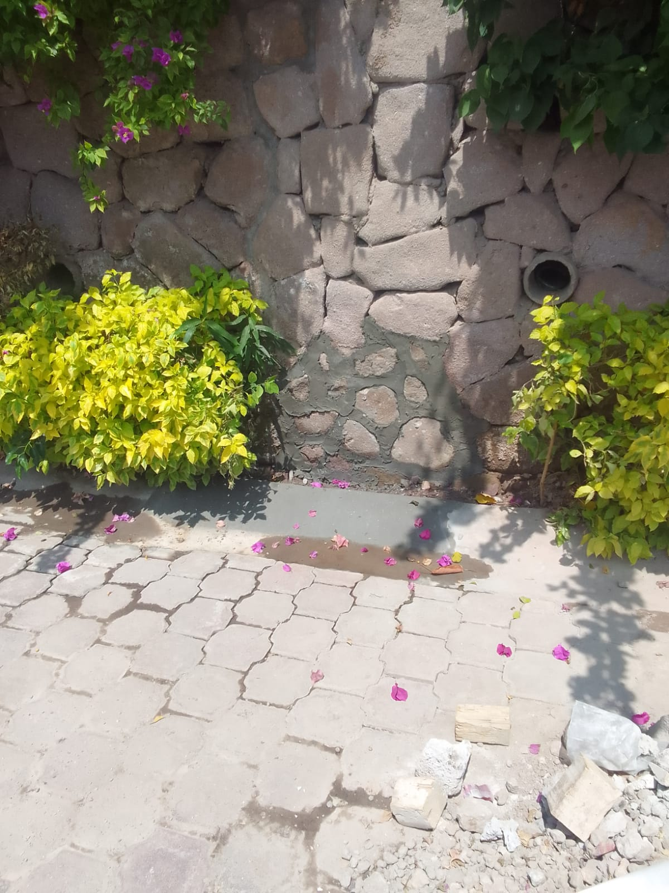
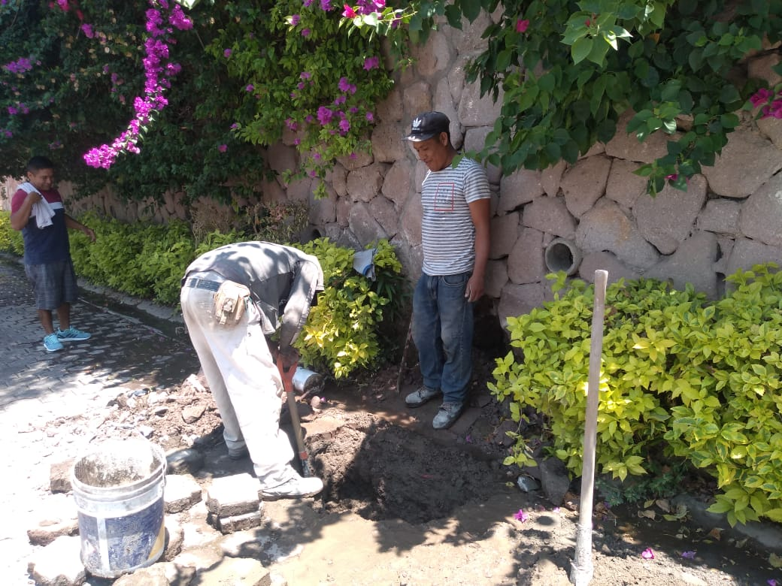

Slide 4
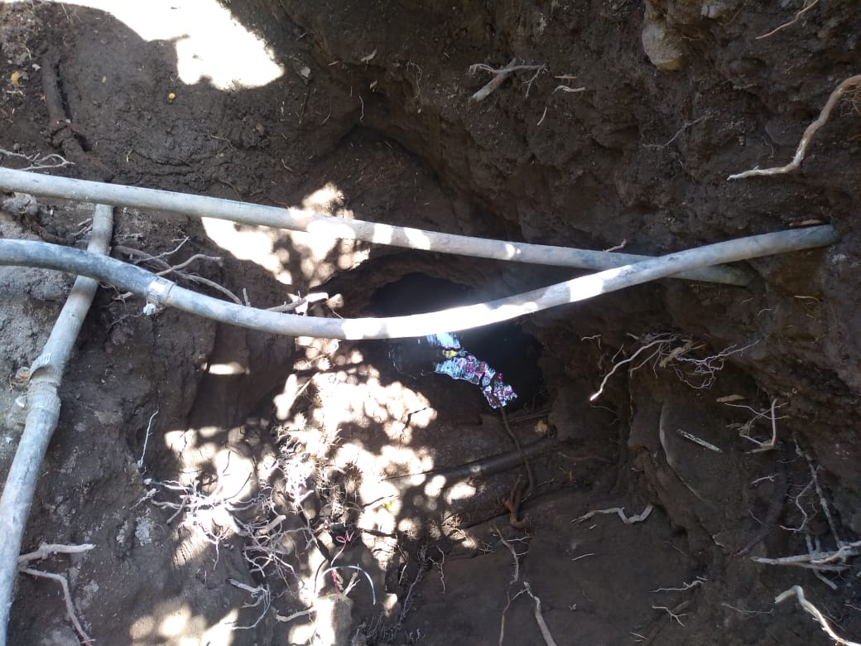
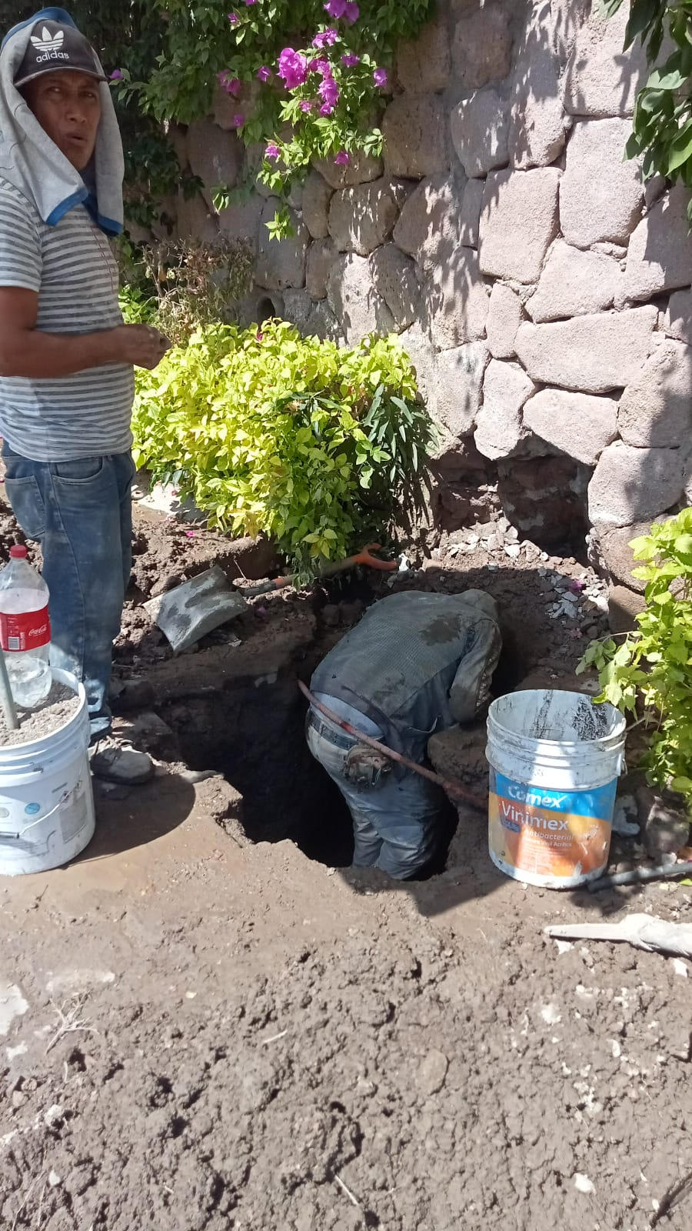

Slide 5
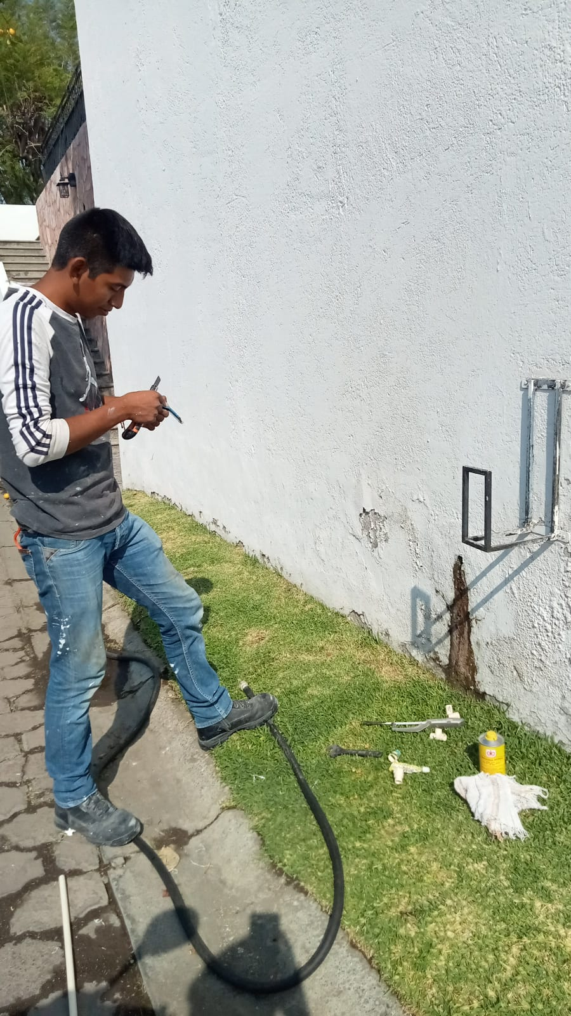
PARA VER EL VIDEO TOCAR LA FOTOGRAFIA

Slide 6
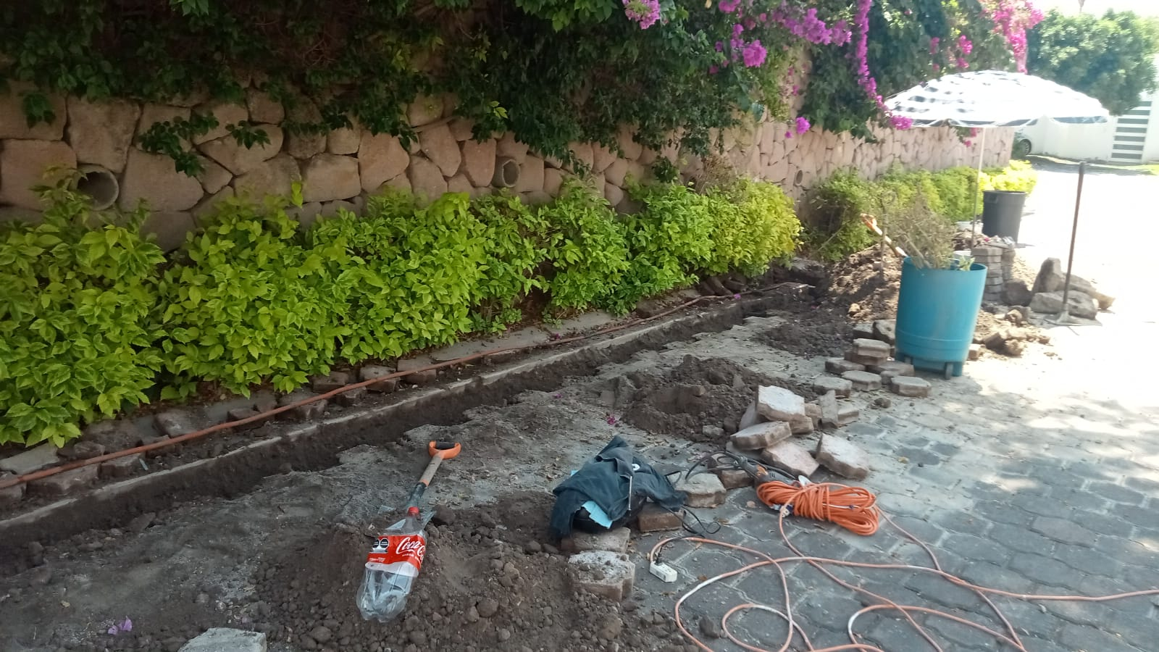

Slide 7
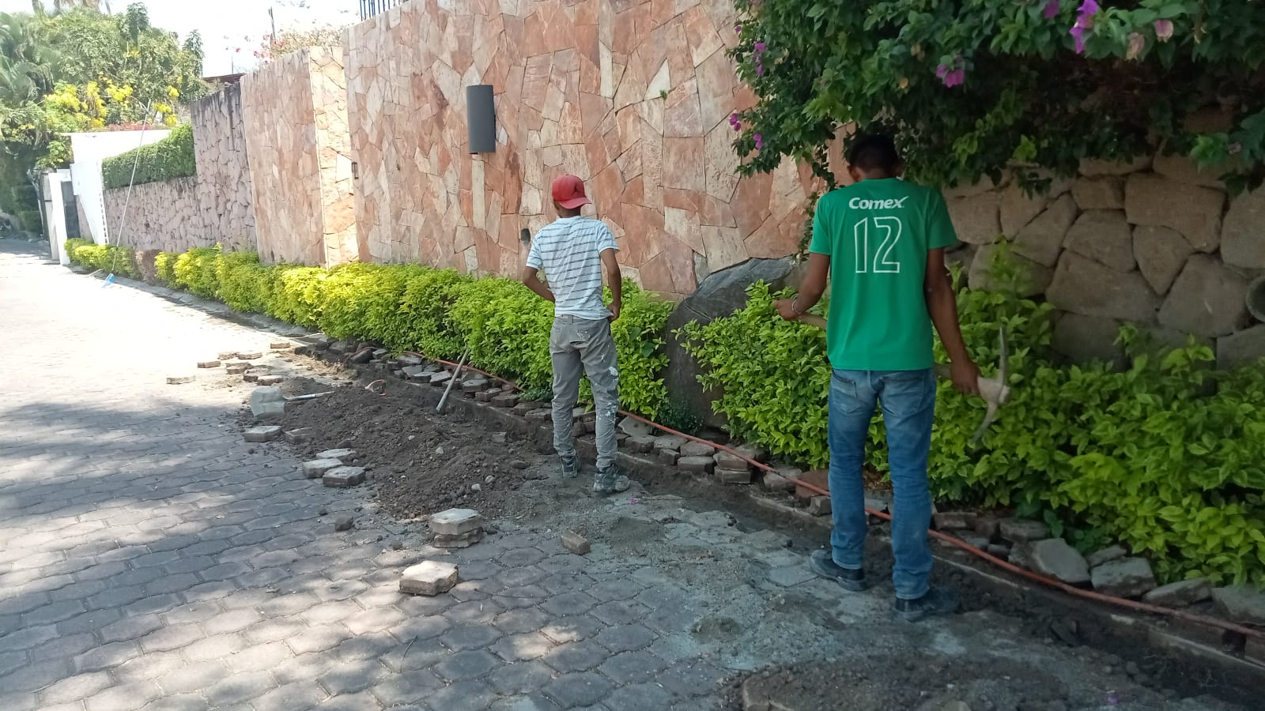

Slide 8
TRABAJOS VARIOS
EN EL CONDOMINIO

Slide 9
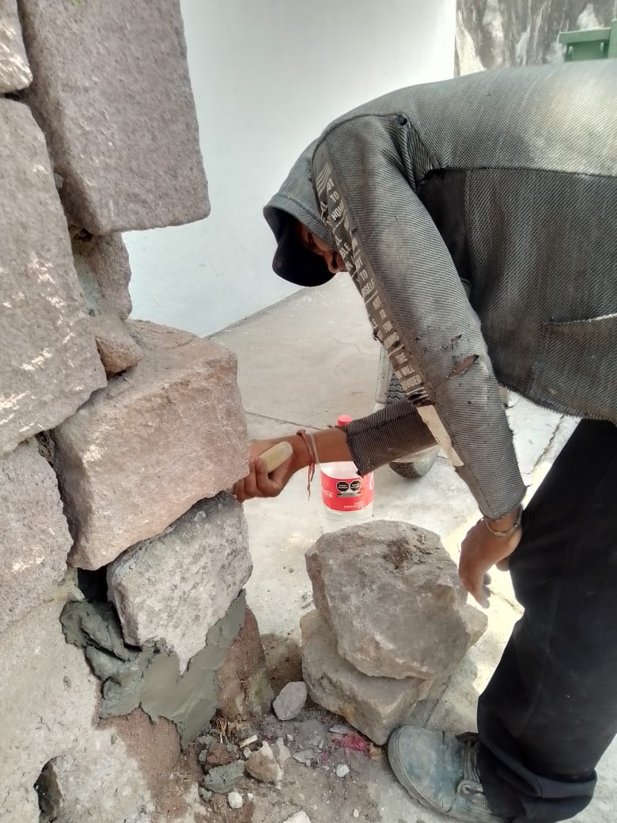

Slide 10
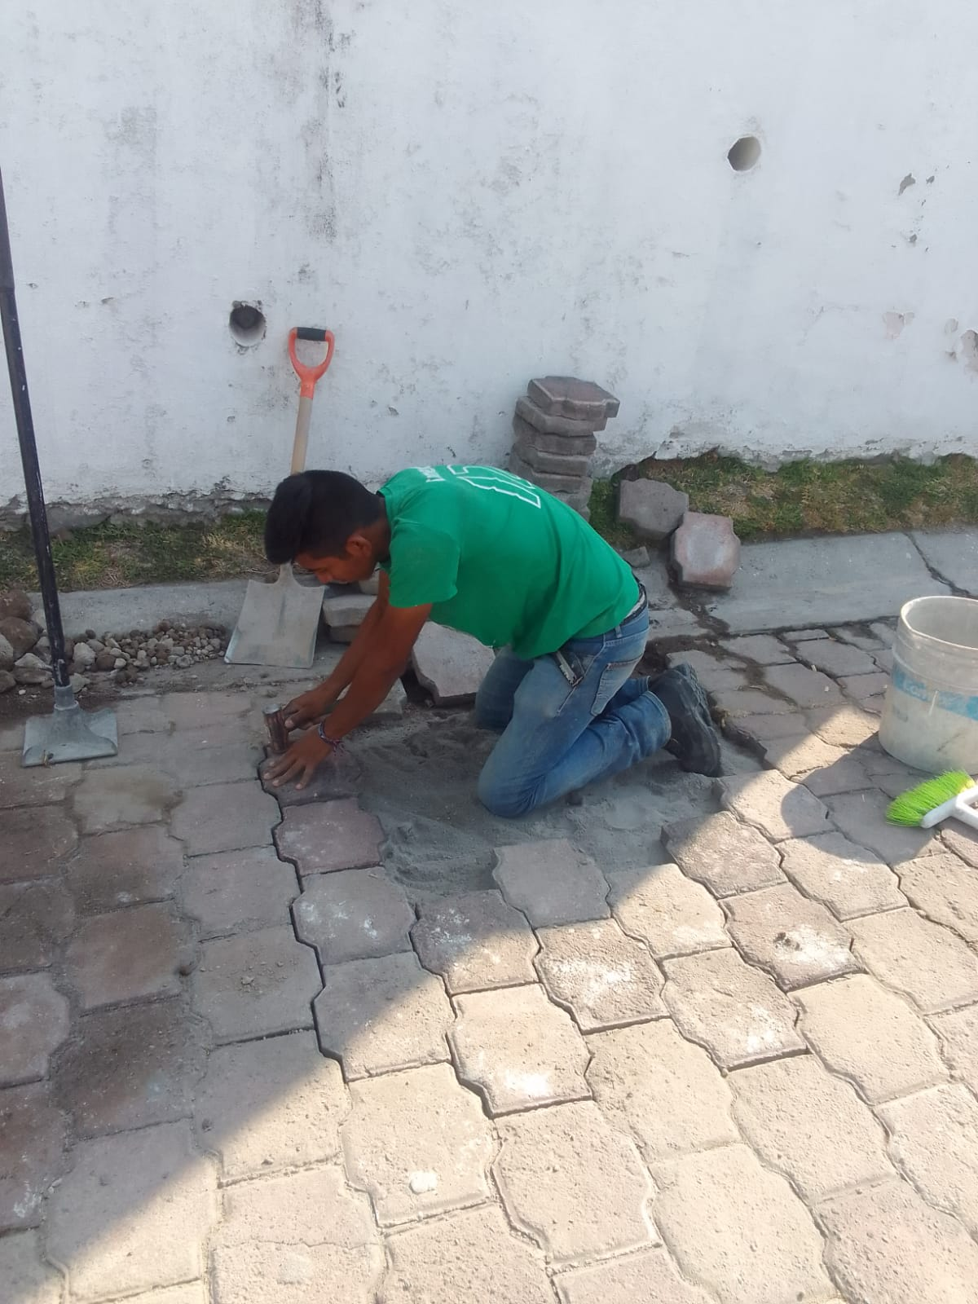
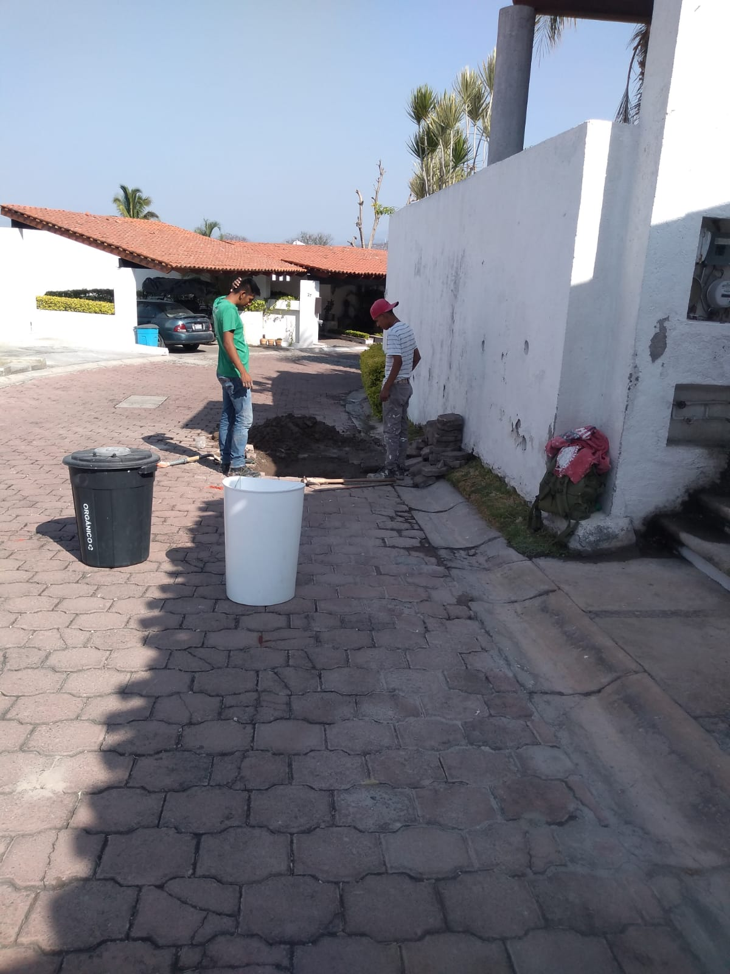

Slide 11
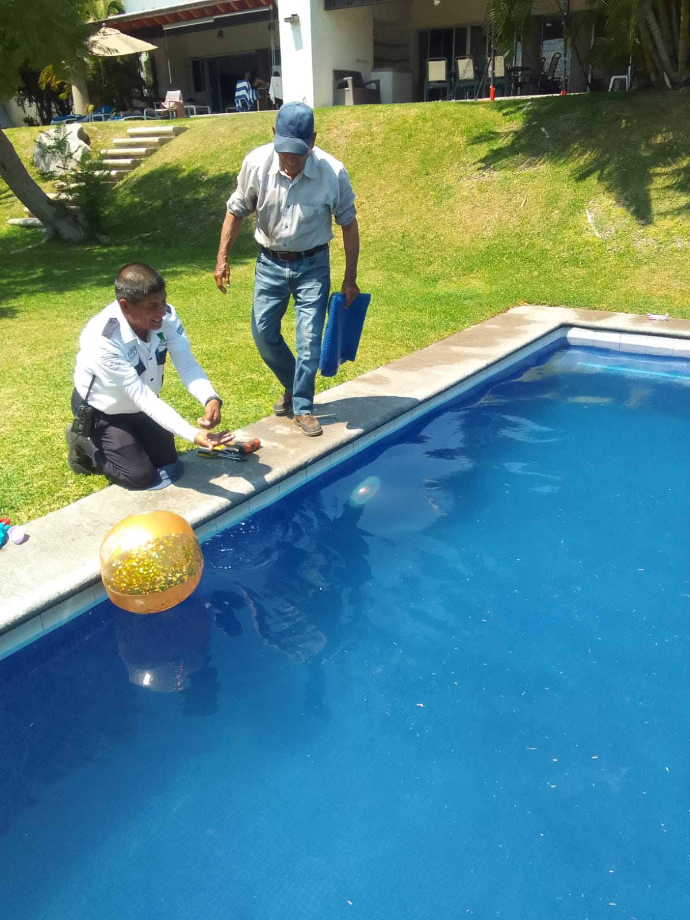
PARA VER EL VIDEO TOCAR LA FOTOGRAFIA

Slide 12
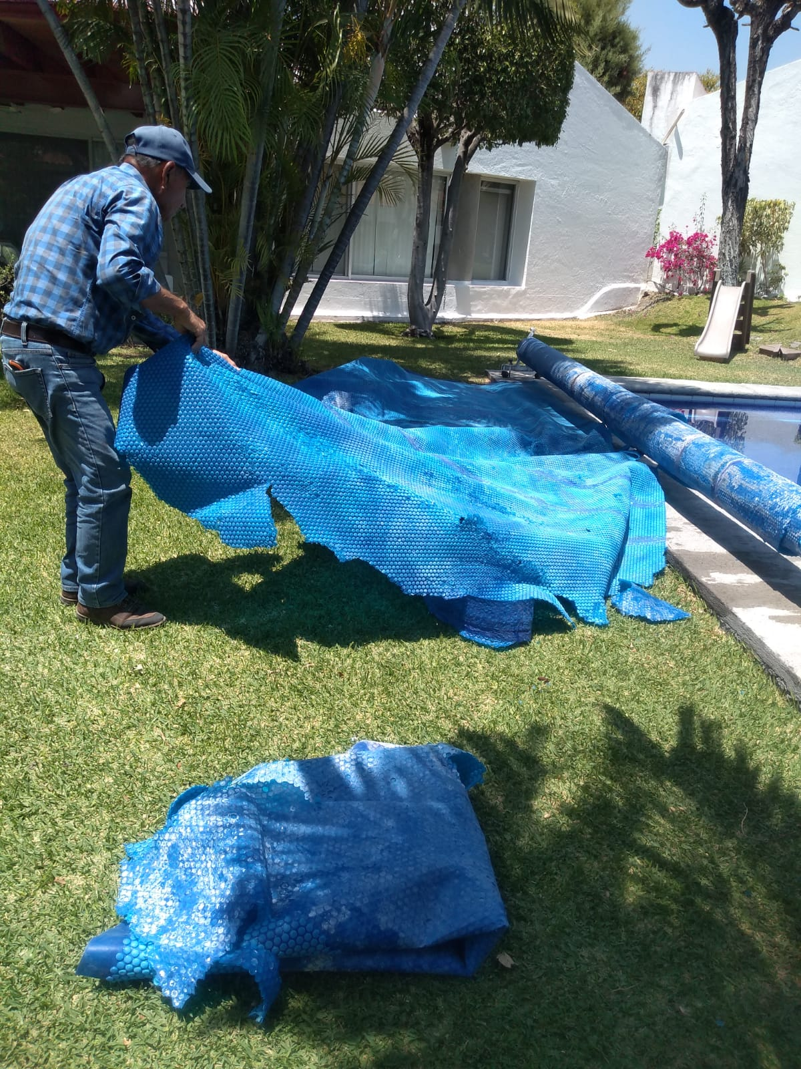
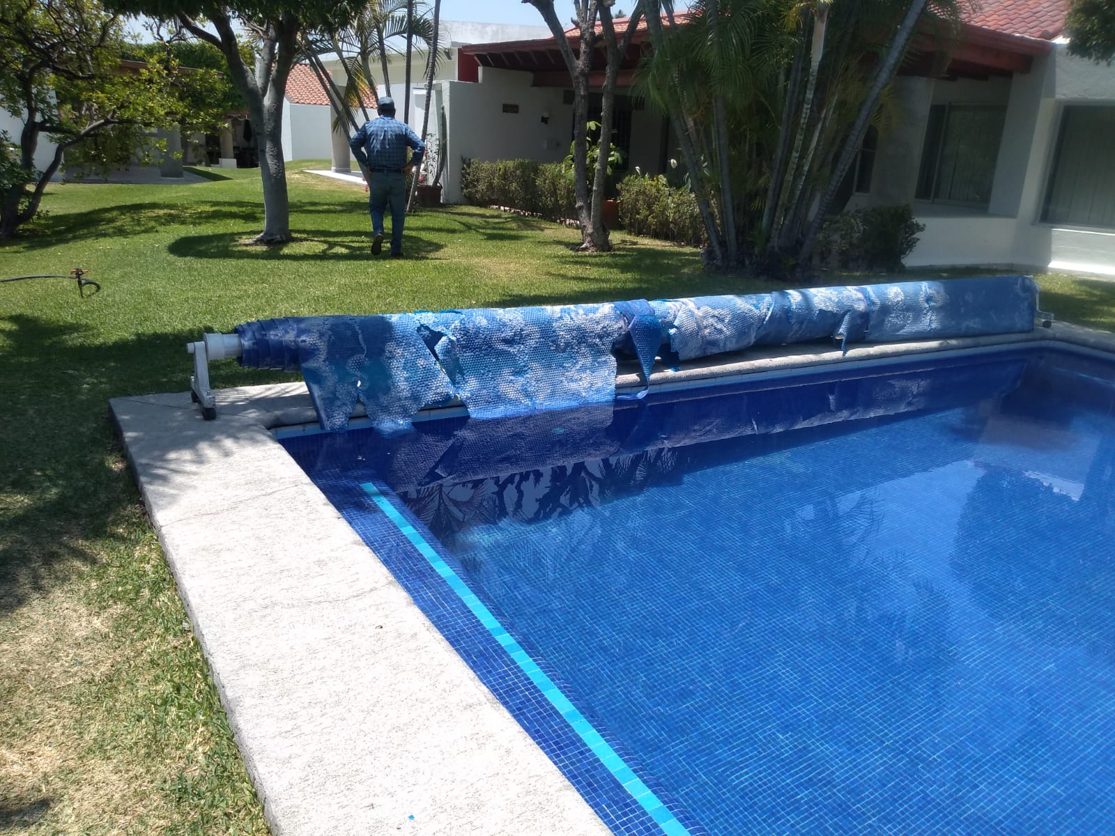

Slide 13
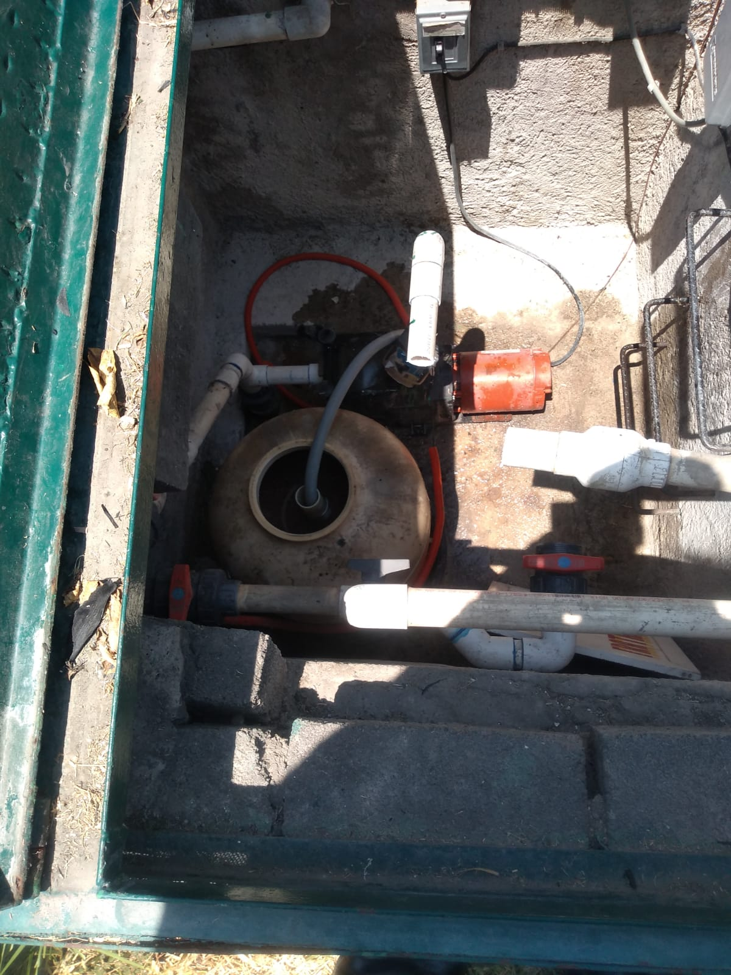
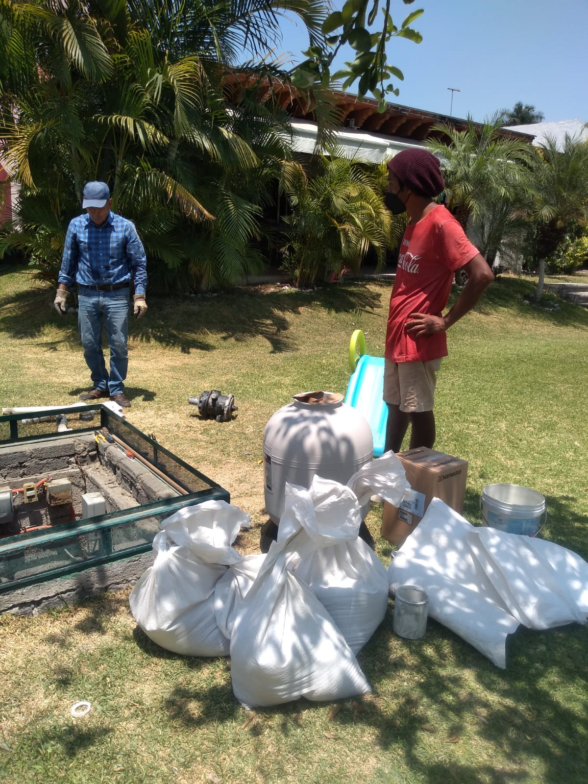

Slide 14
CAMBIO DE PIEZAS
EN EL RIEGO X ASPERSION

Slide 15
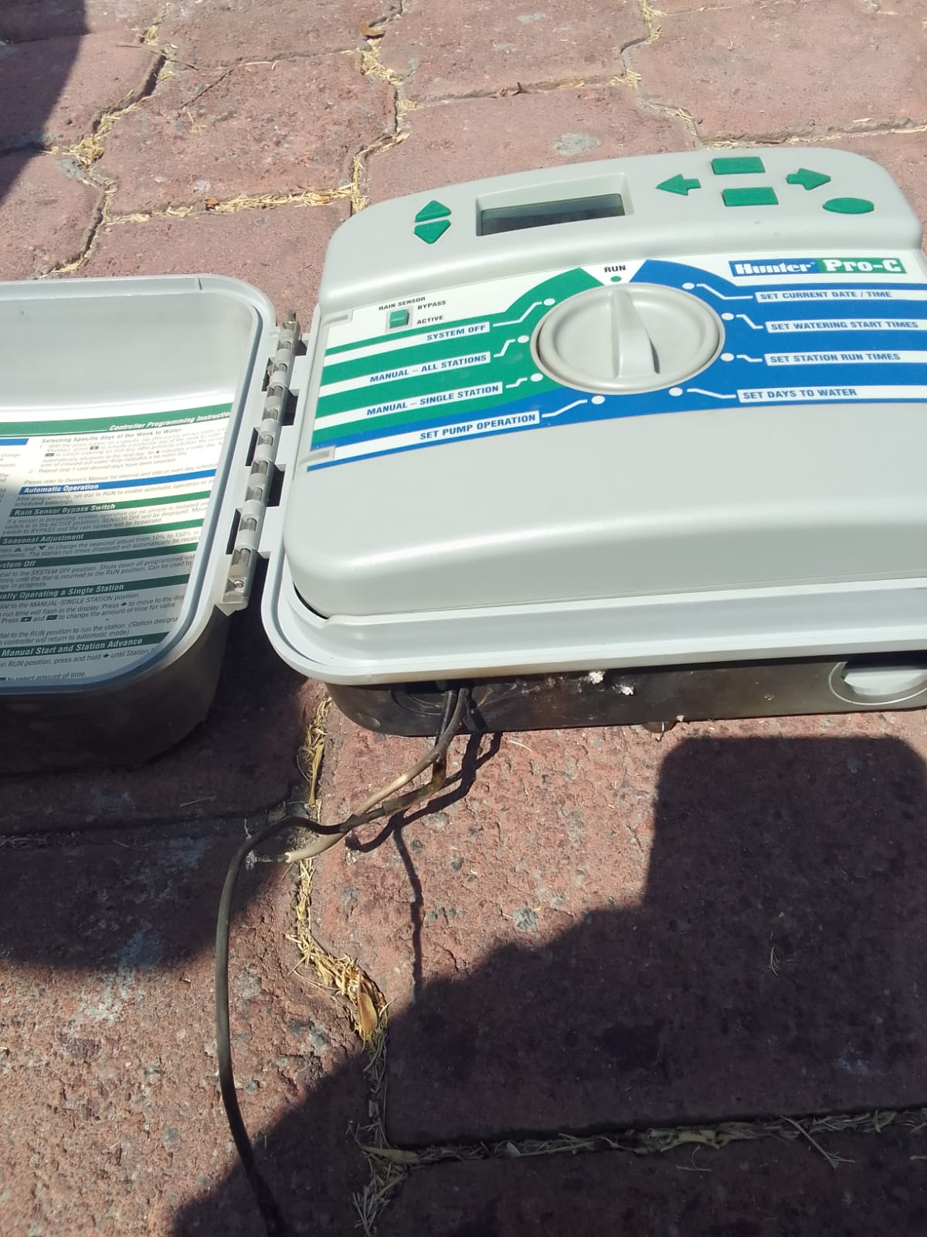

Slide 16
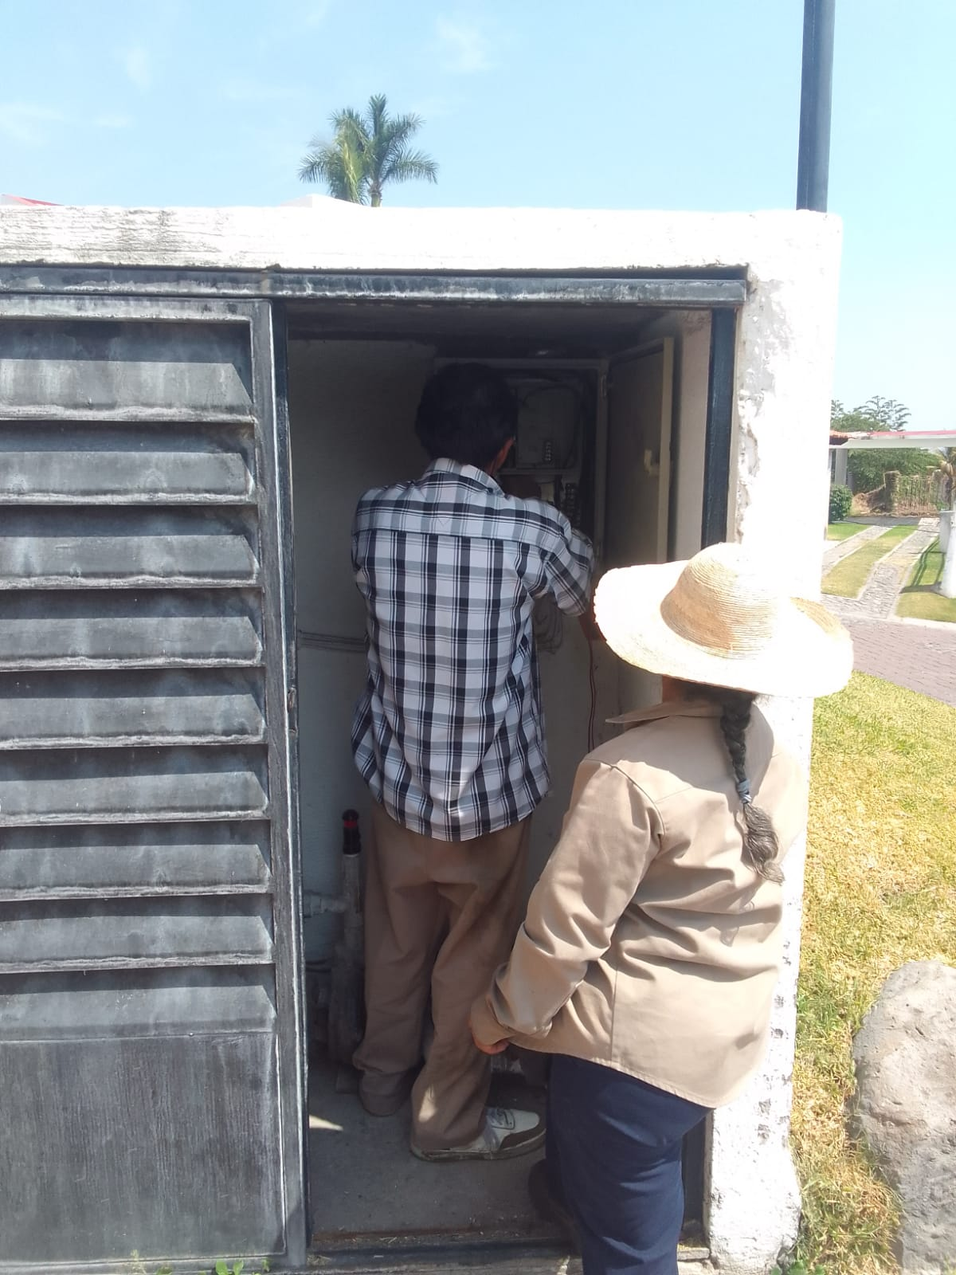
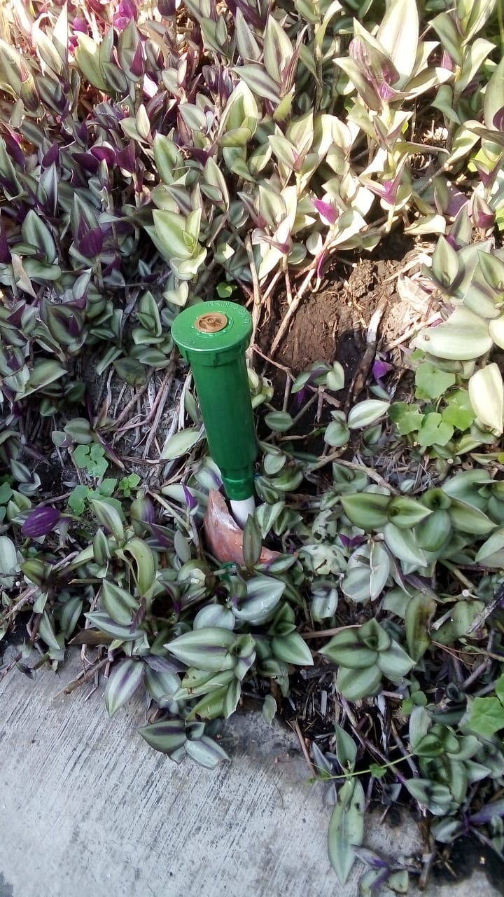

Slide 17
TOMA DE MUESTRAS
DEL AGUA DE ALBERCAS
PARA SU ANALISIS

Slide 18
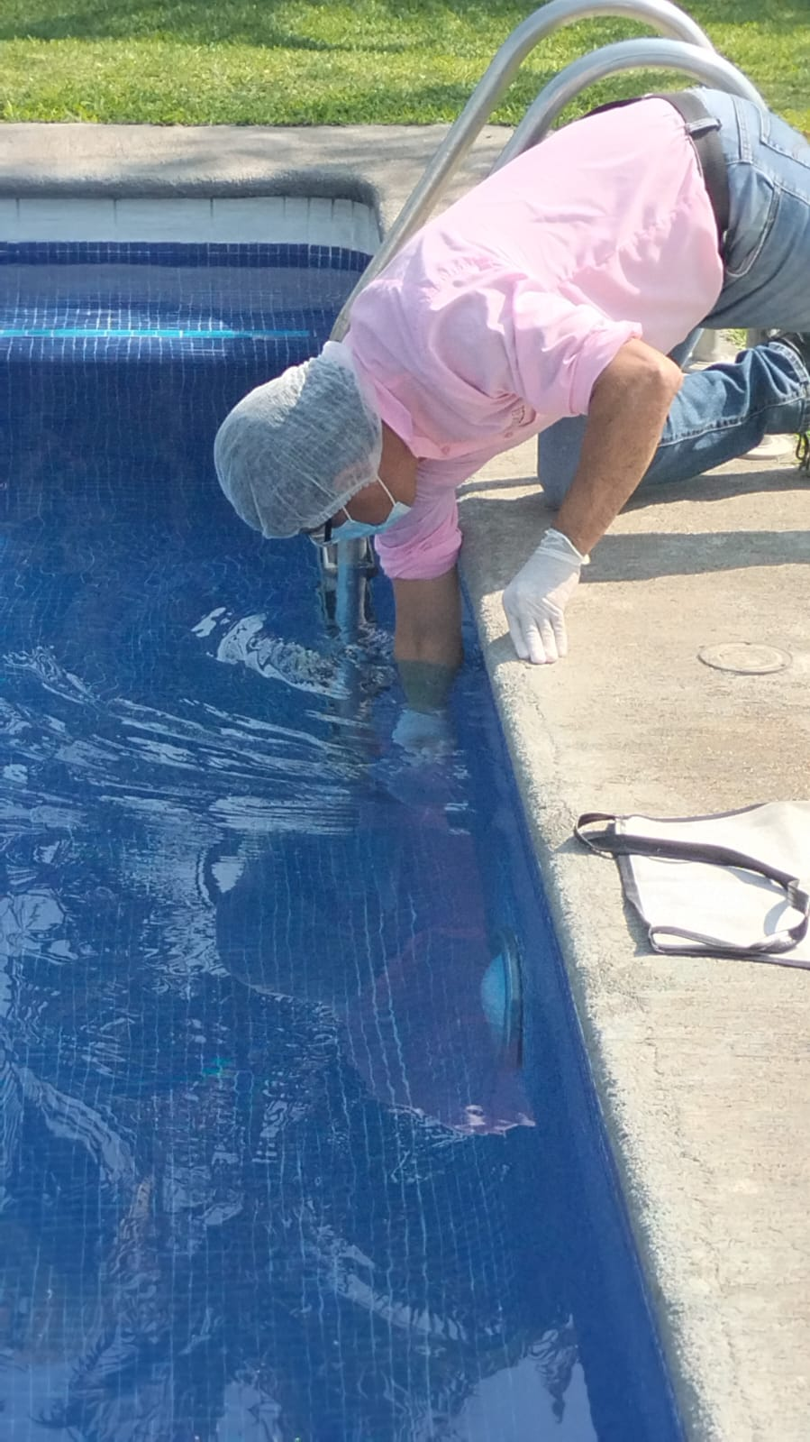
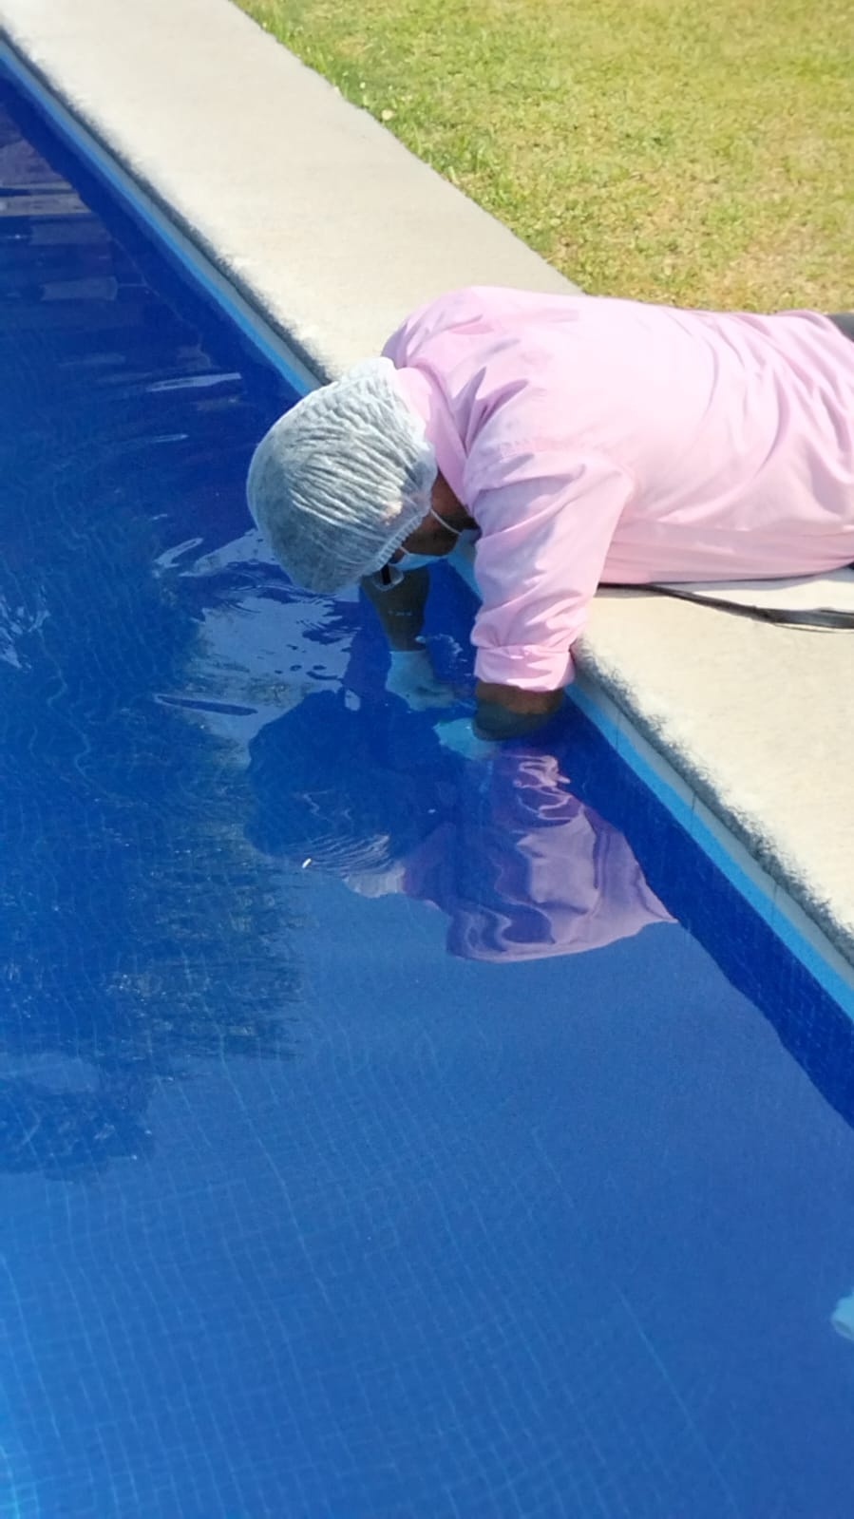

Slide 19
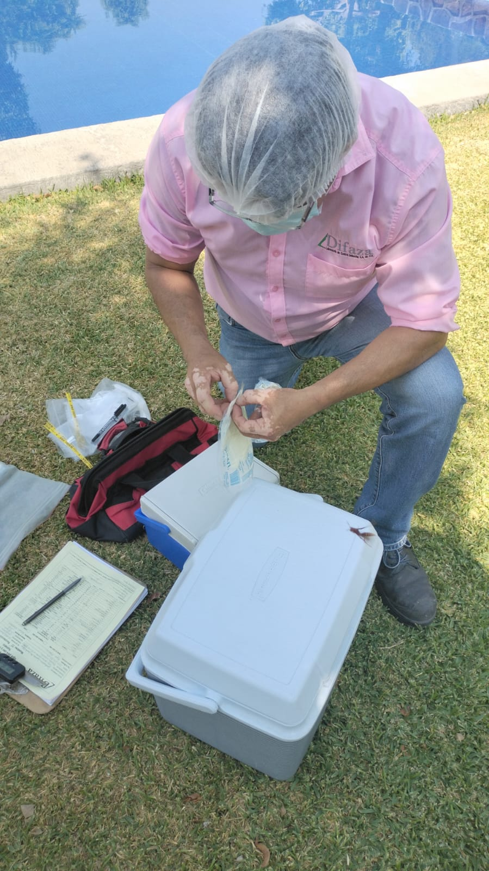
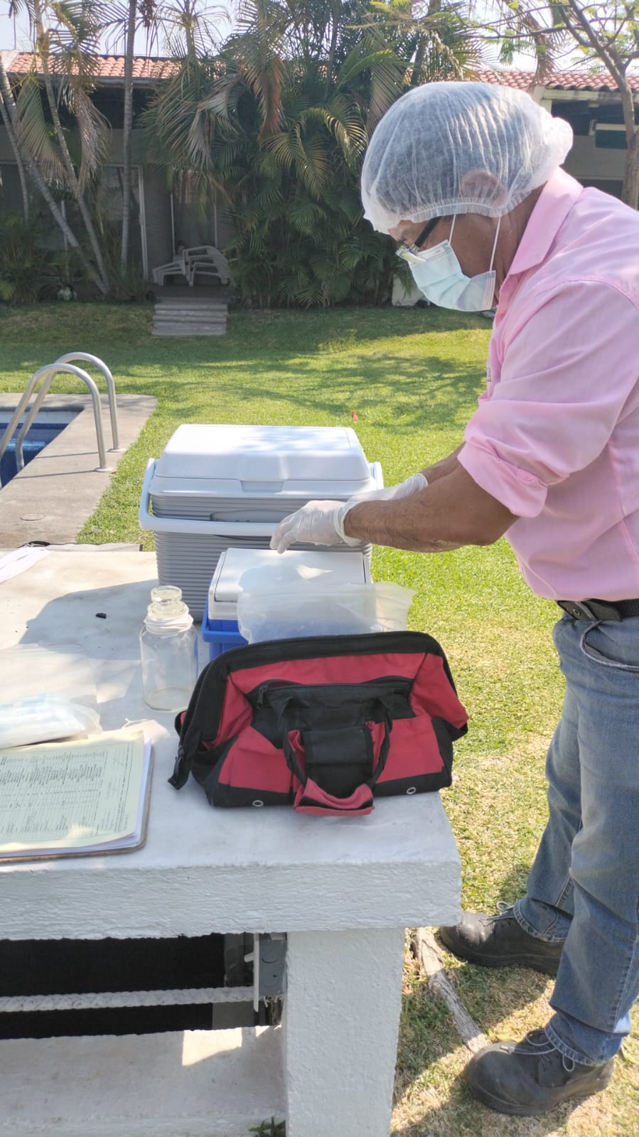

Slide 20
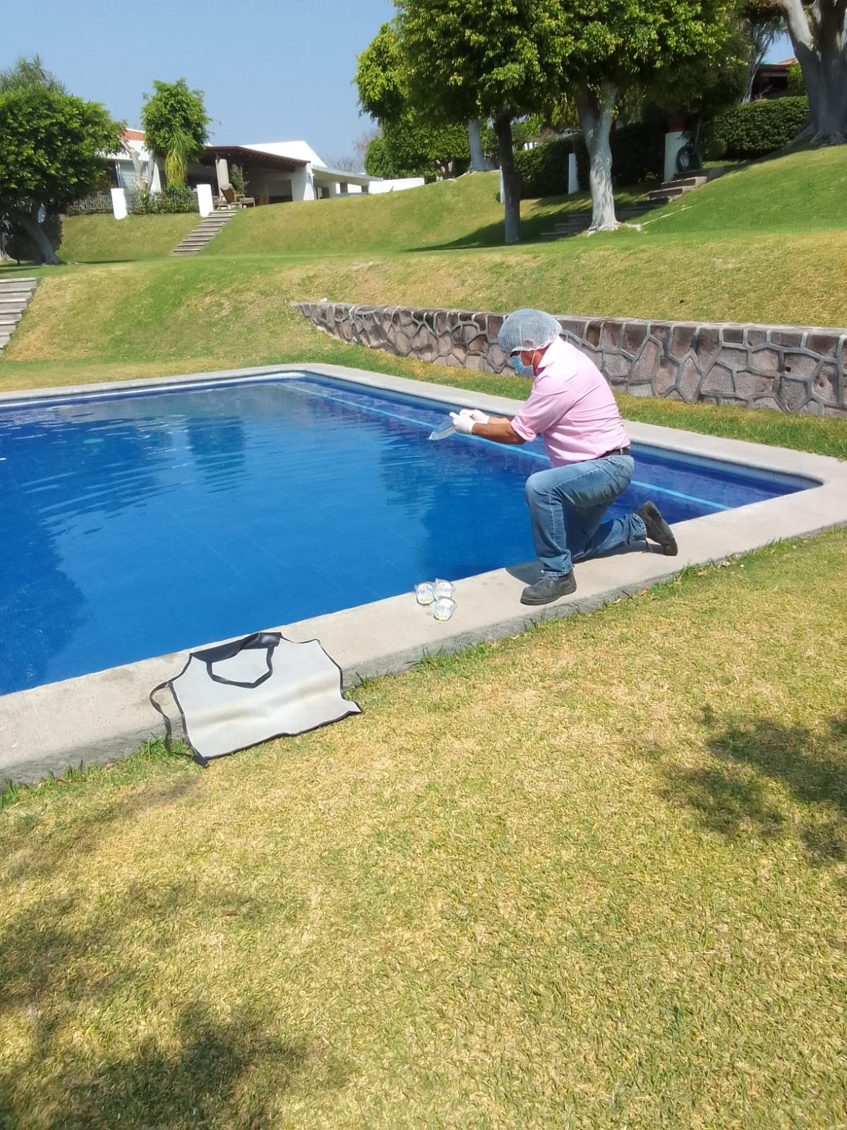
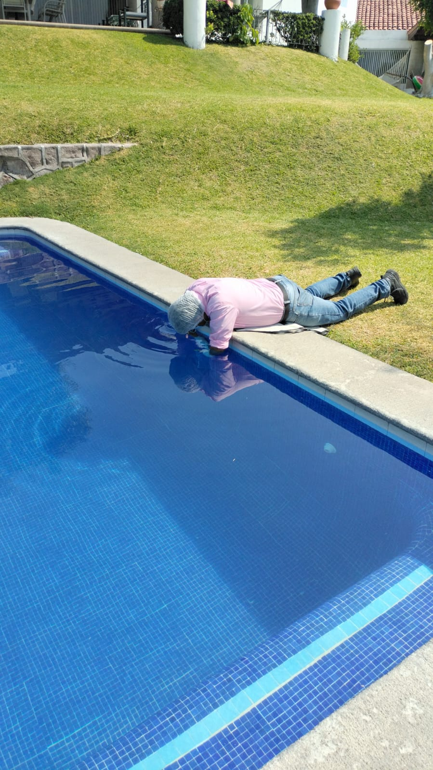

Slide 21
CAPACITACION AL PERSONAL DE ALBERCAS

Slide 22
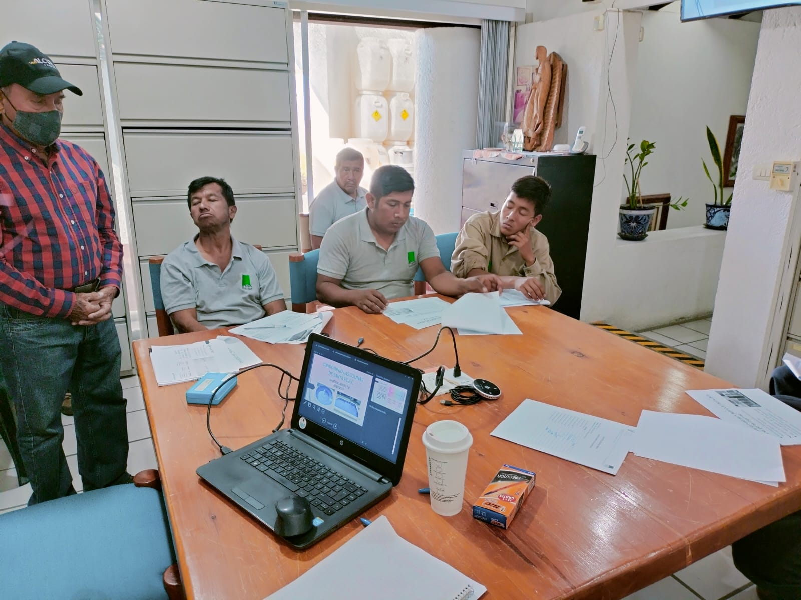

Slide 23
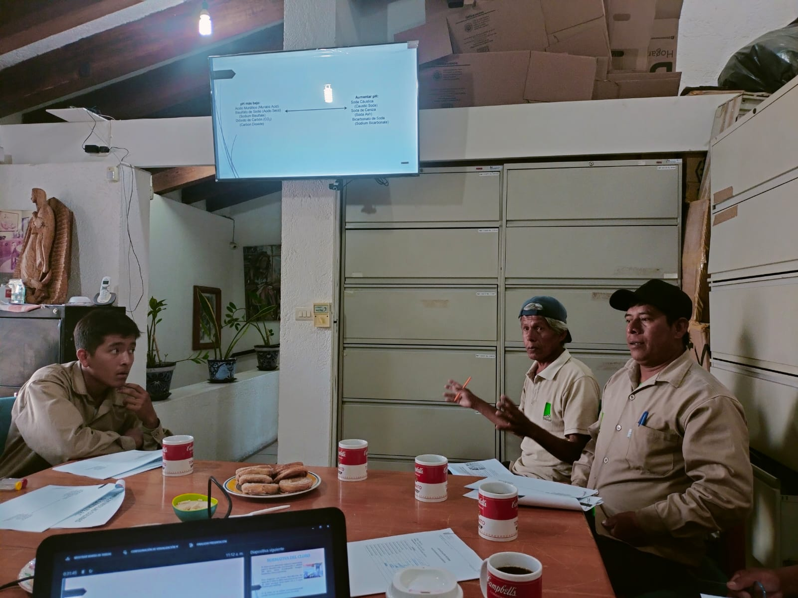
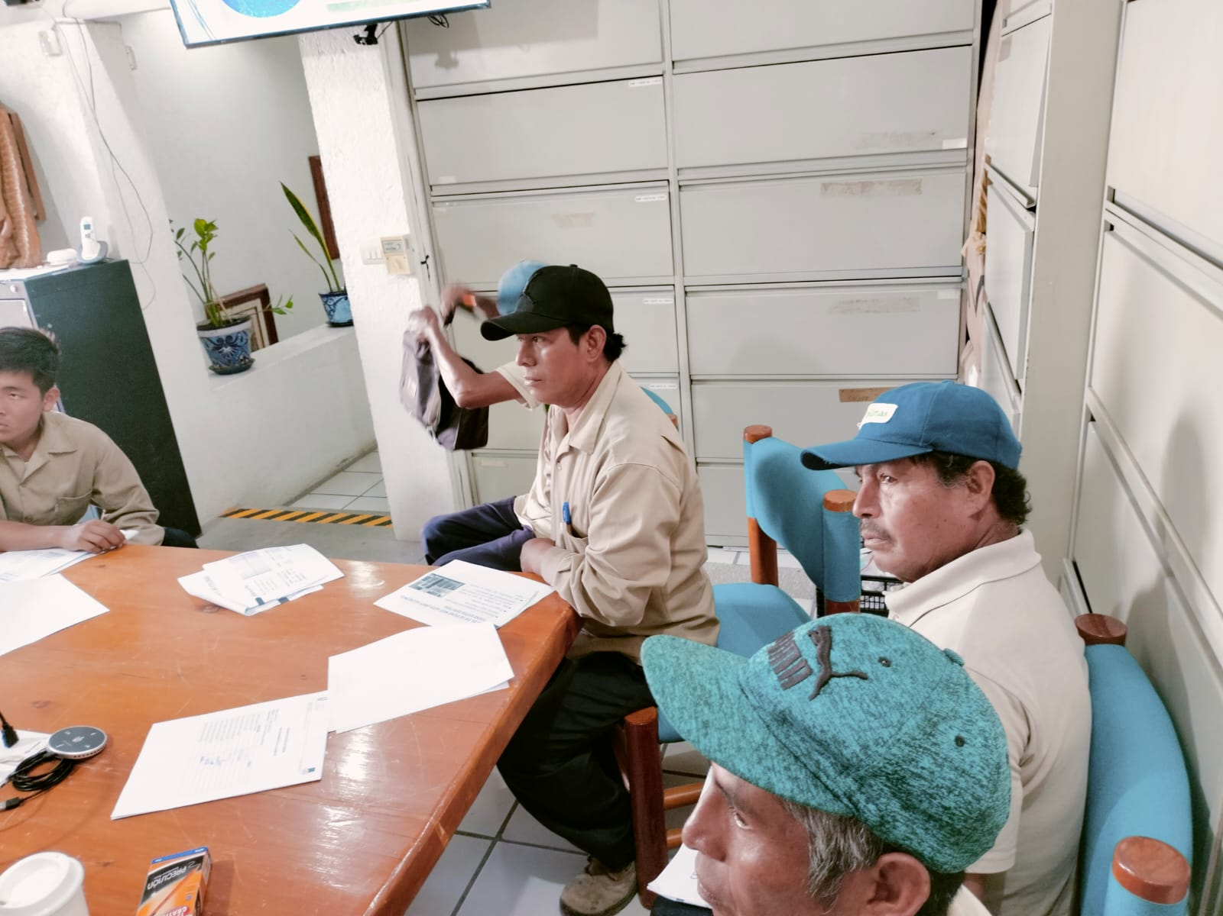

Slide 24
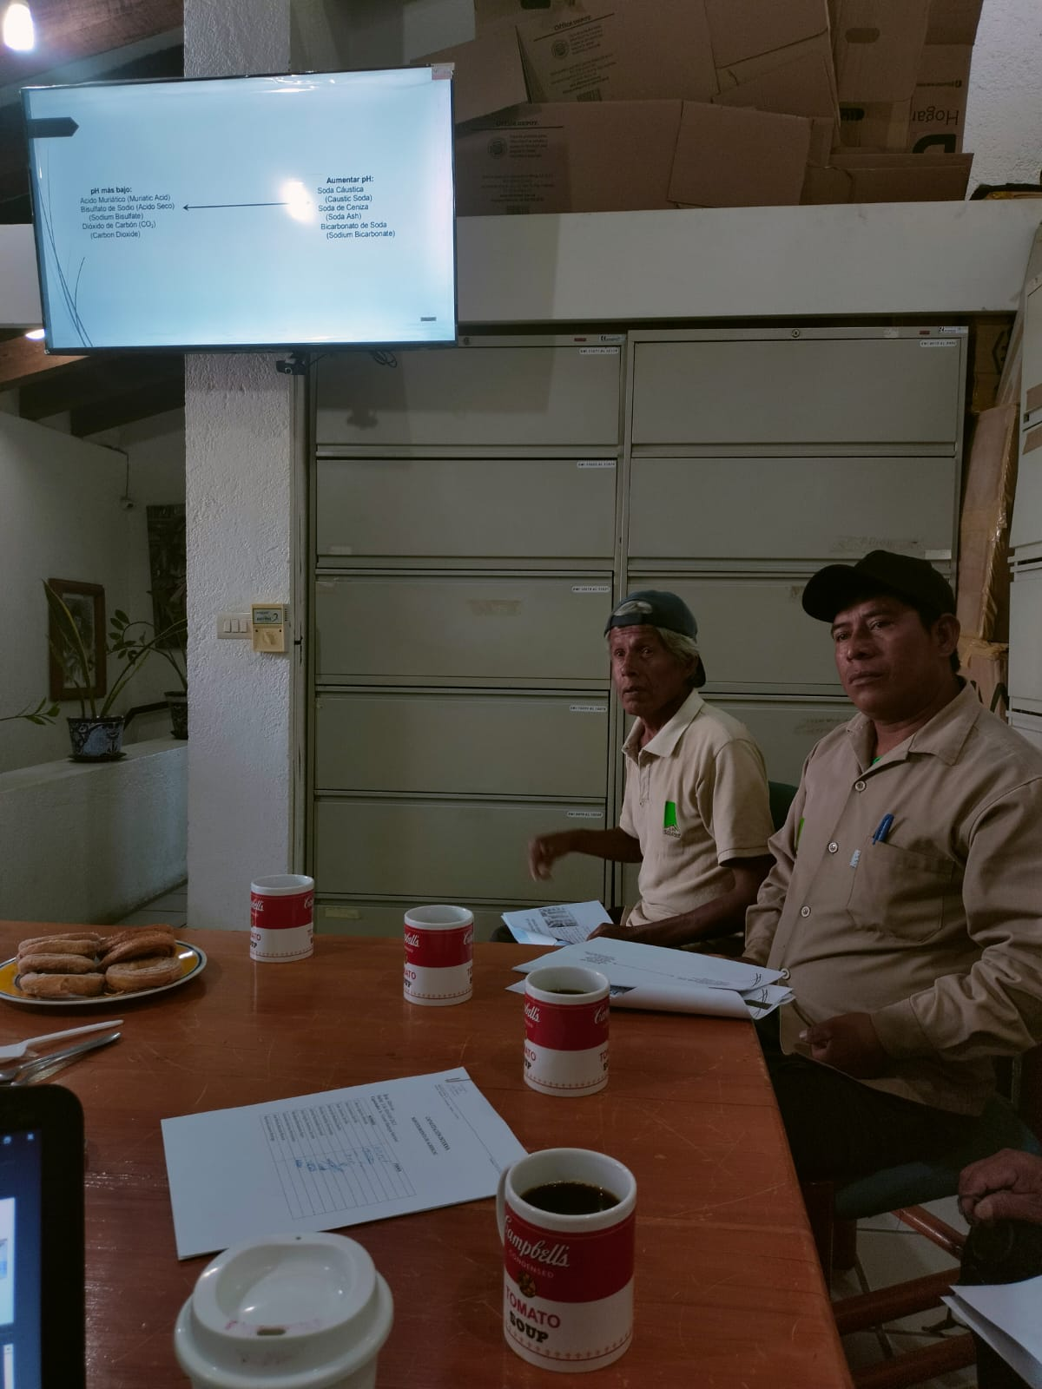
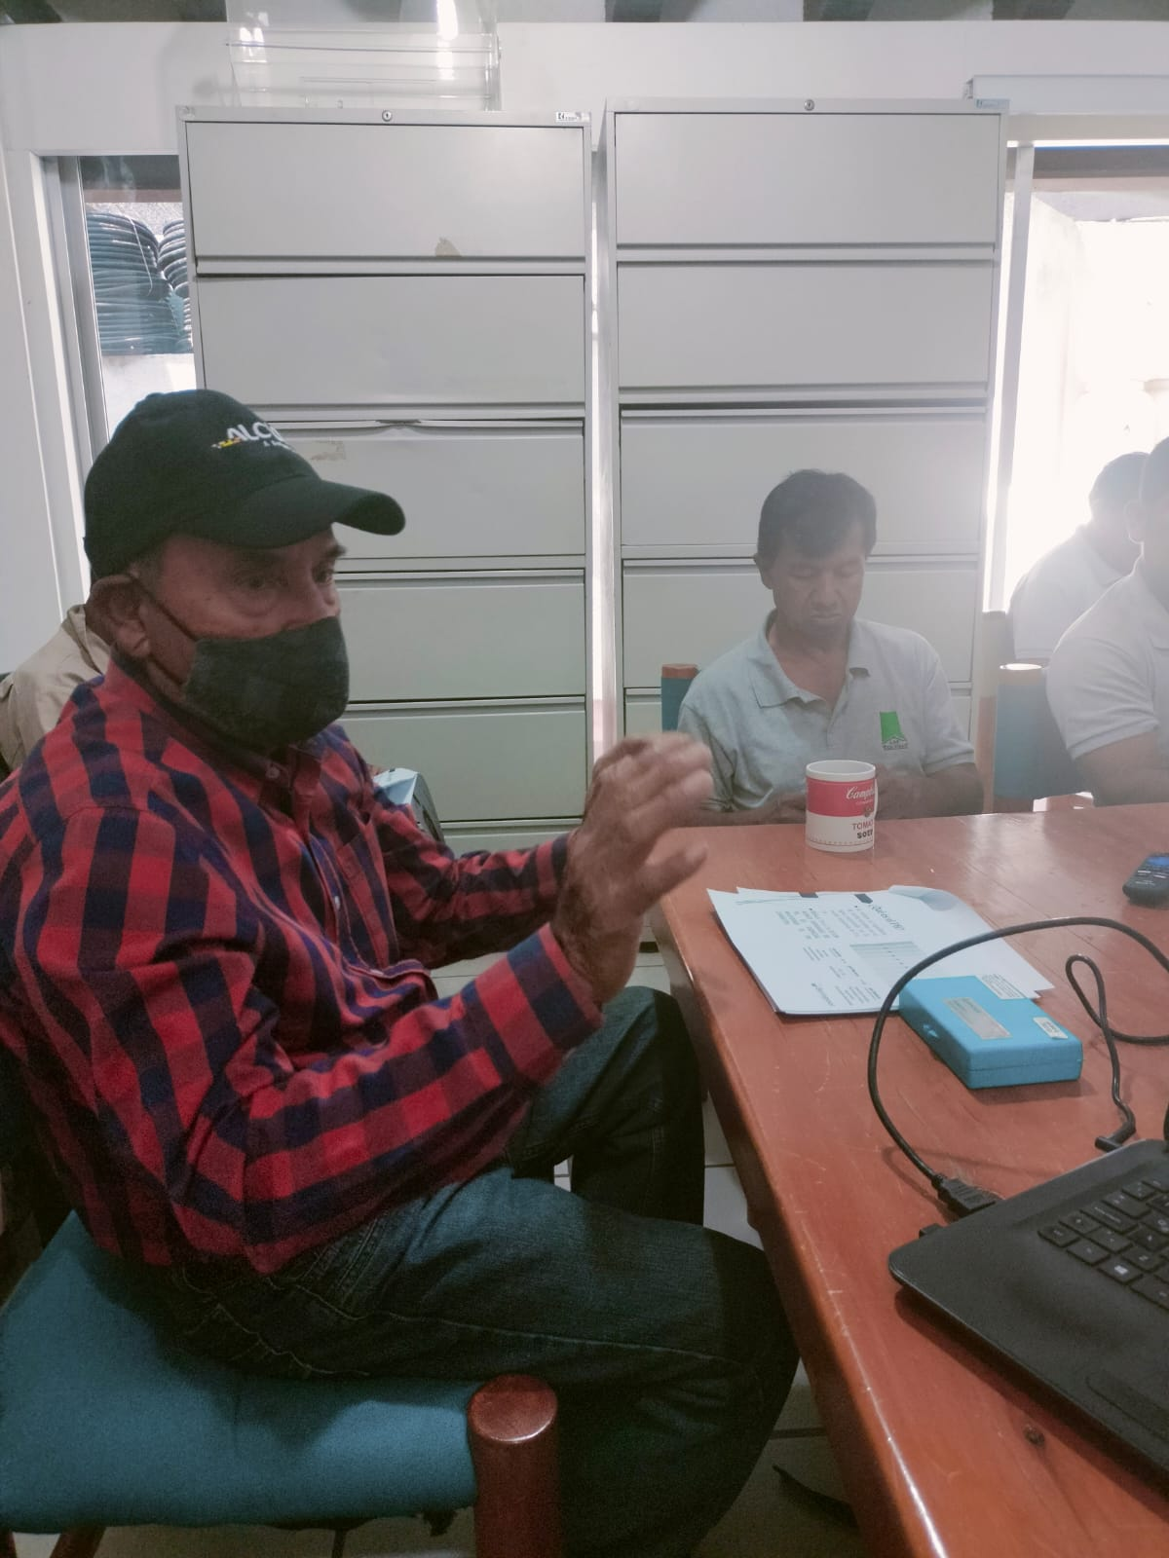

Slide 25
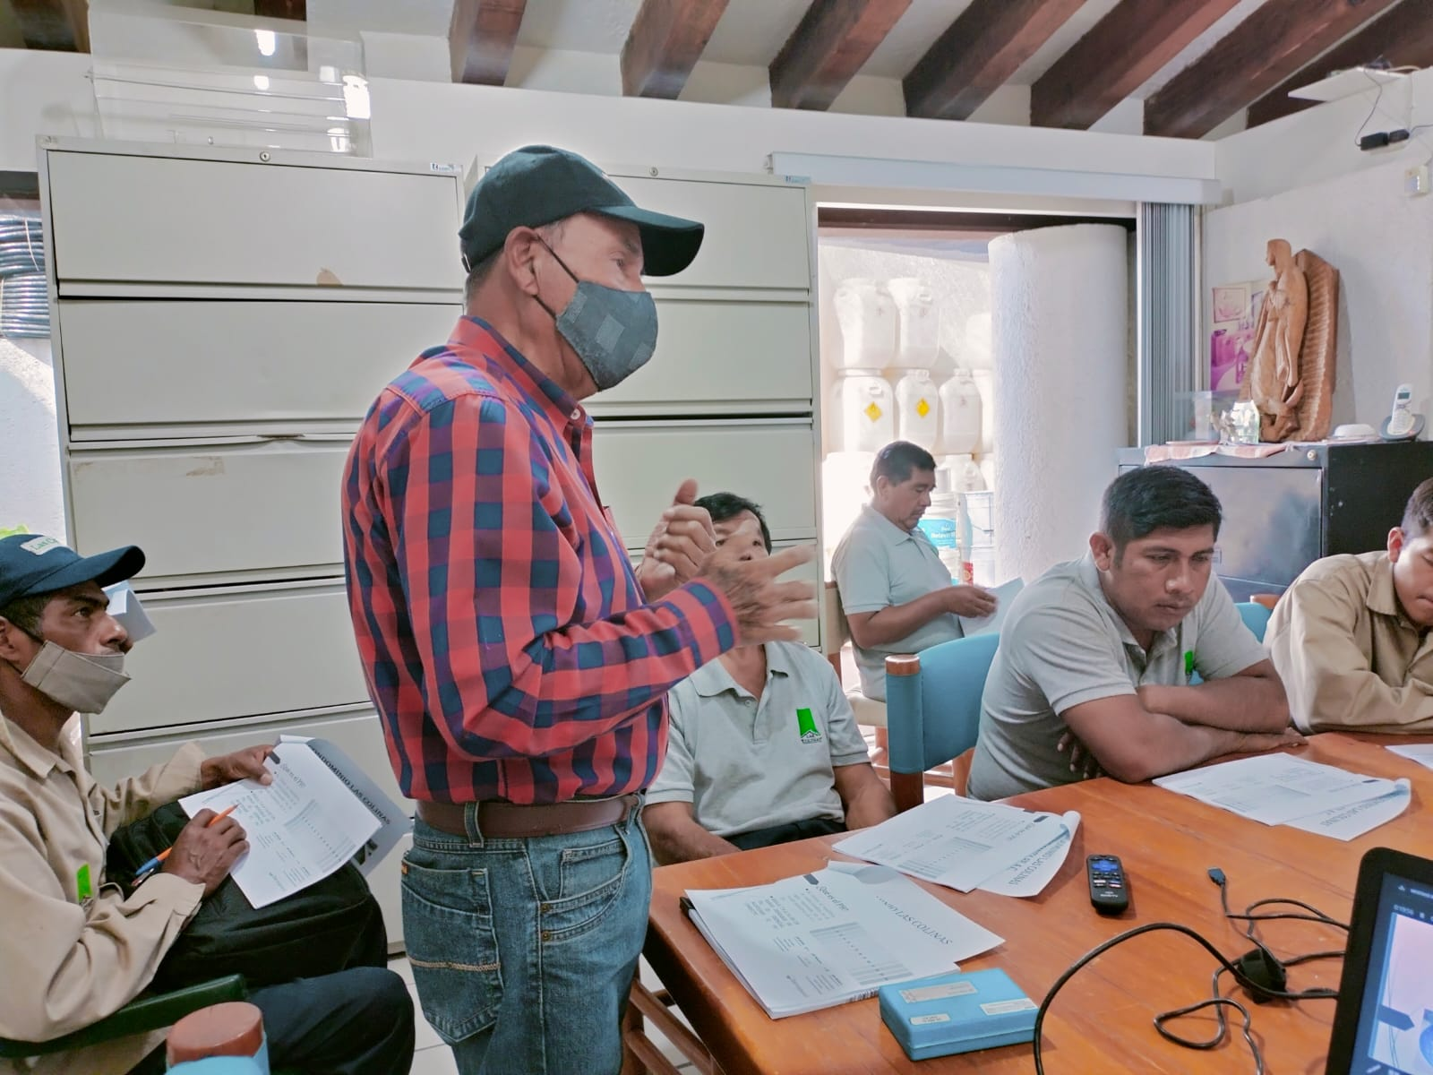

Slide 26
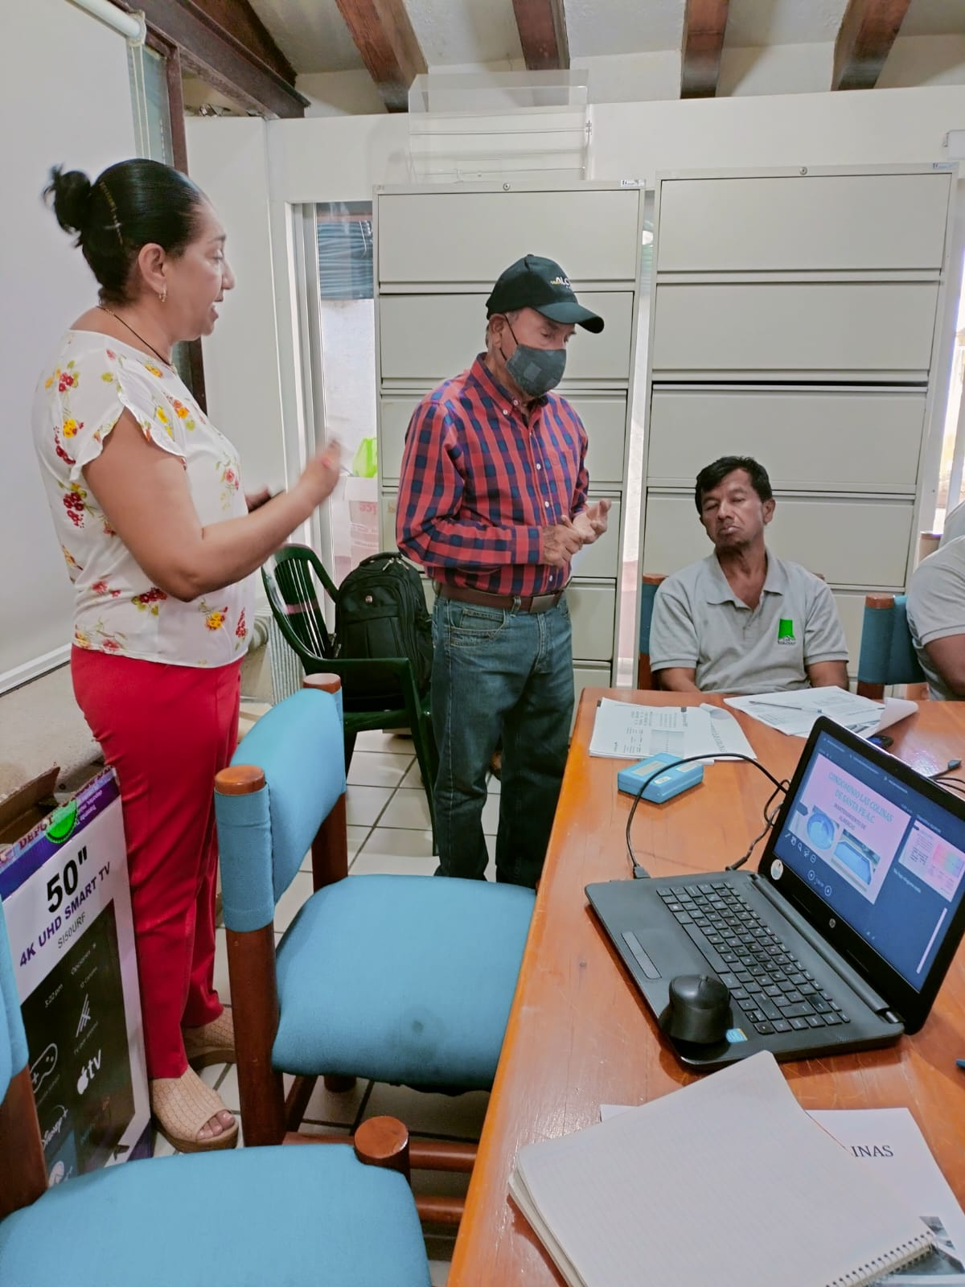
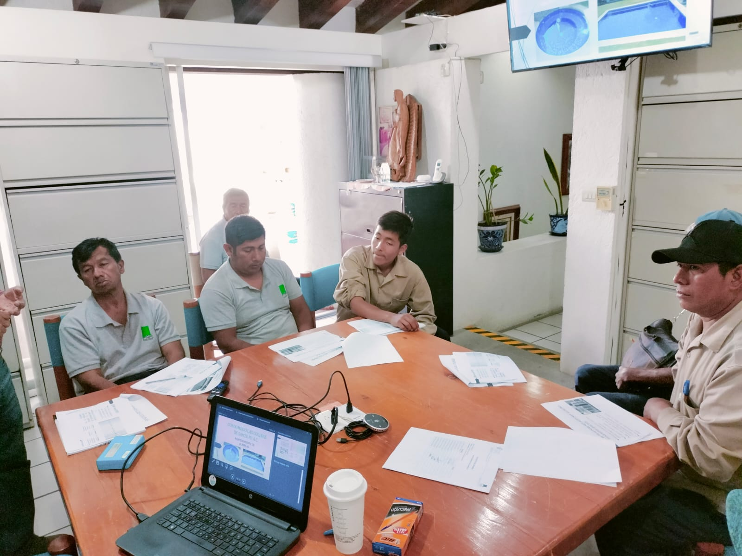

Slide 27
CONVIVIENDO CON LA FAUNA DEL LUGAR

Slide 28
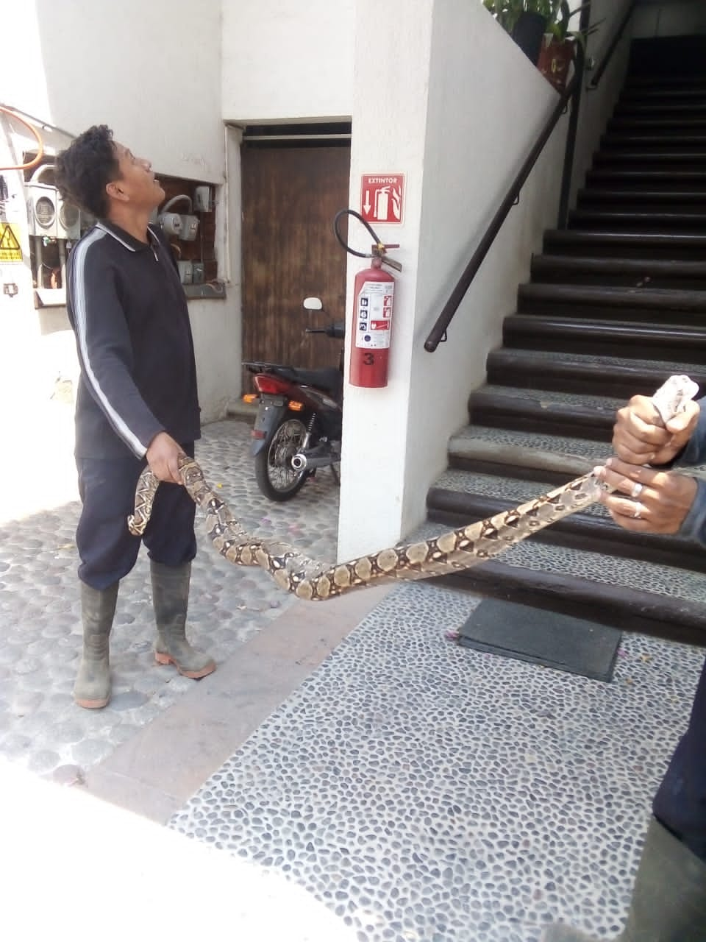
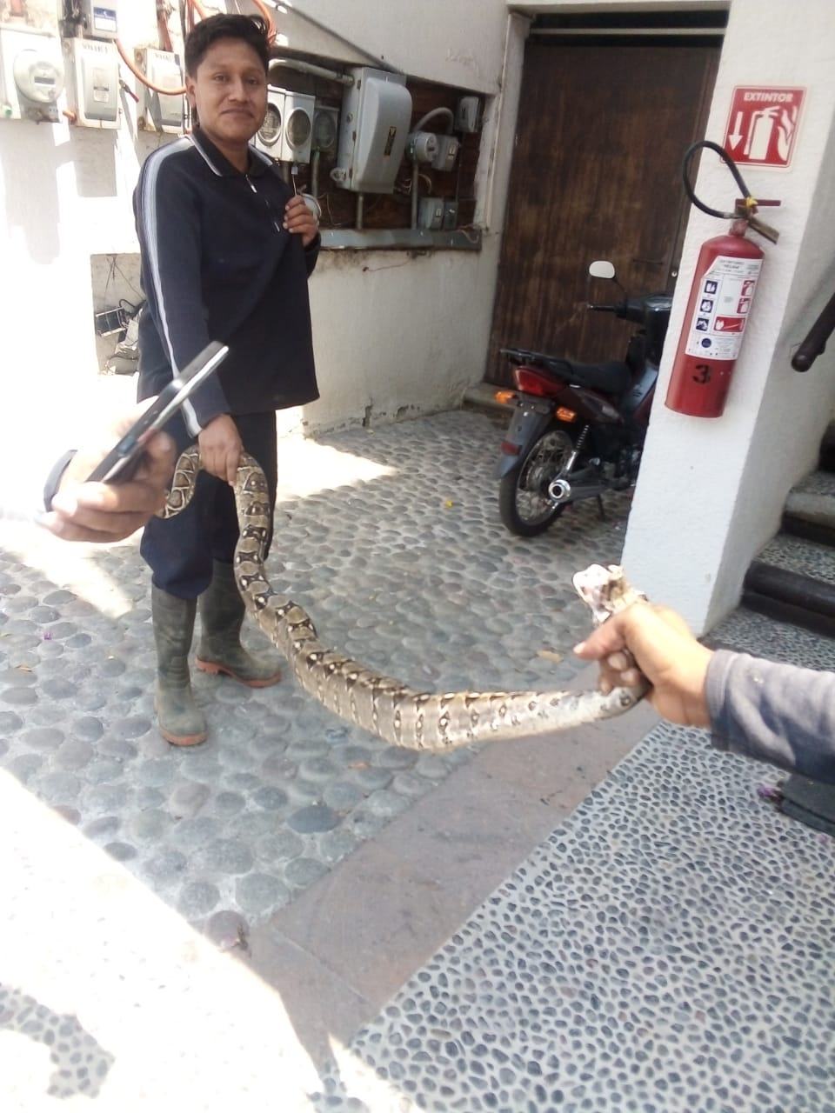

Slide 29
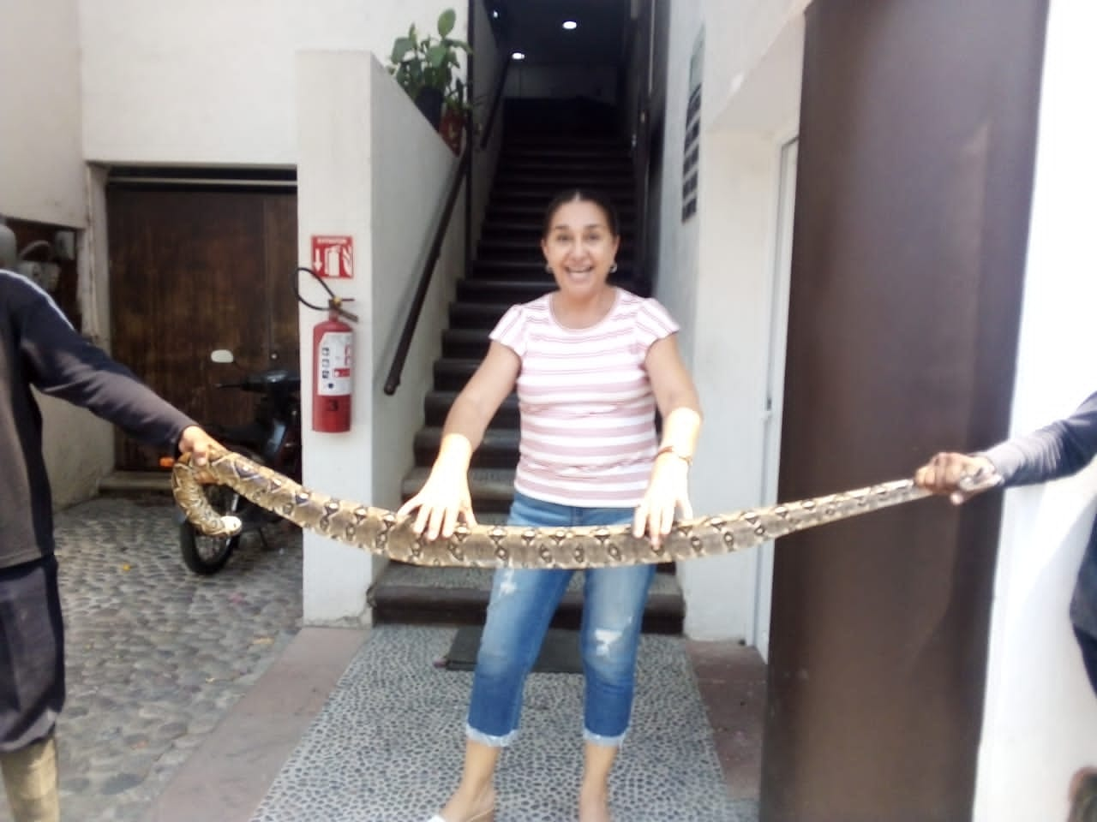

Slide 30
TRABAJOS DE MANTENIMIENTO PLANTA TRATADORA

Slide 31
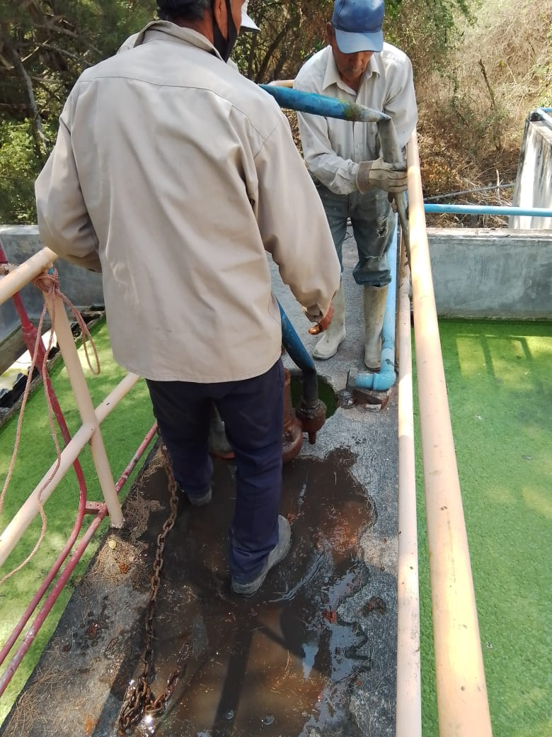
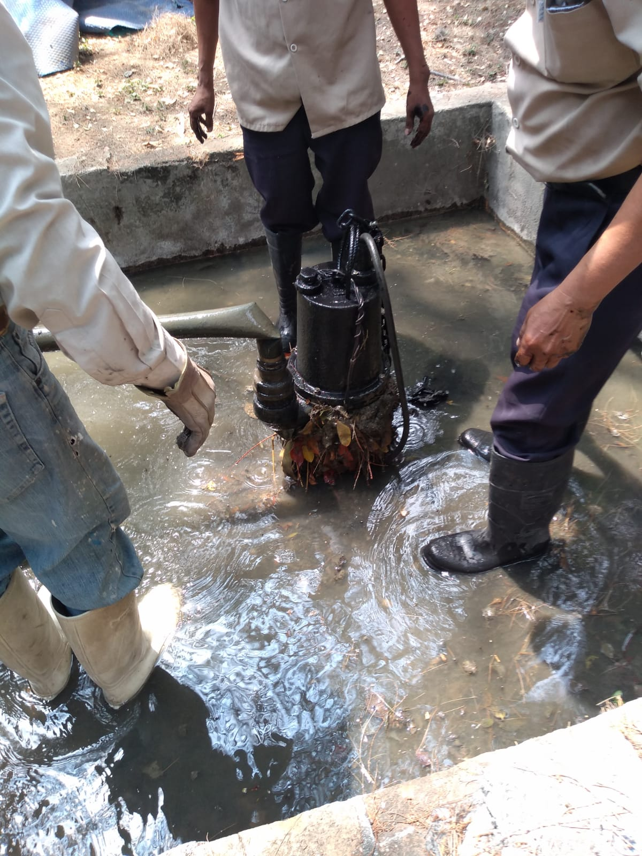

Slide 32
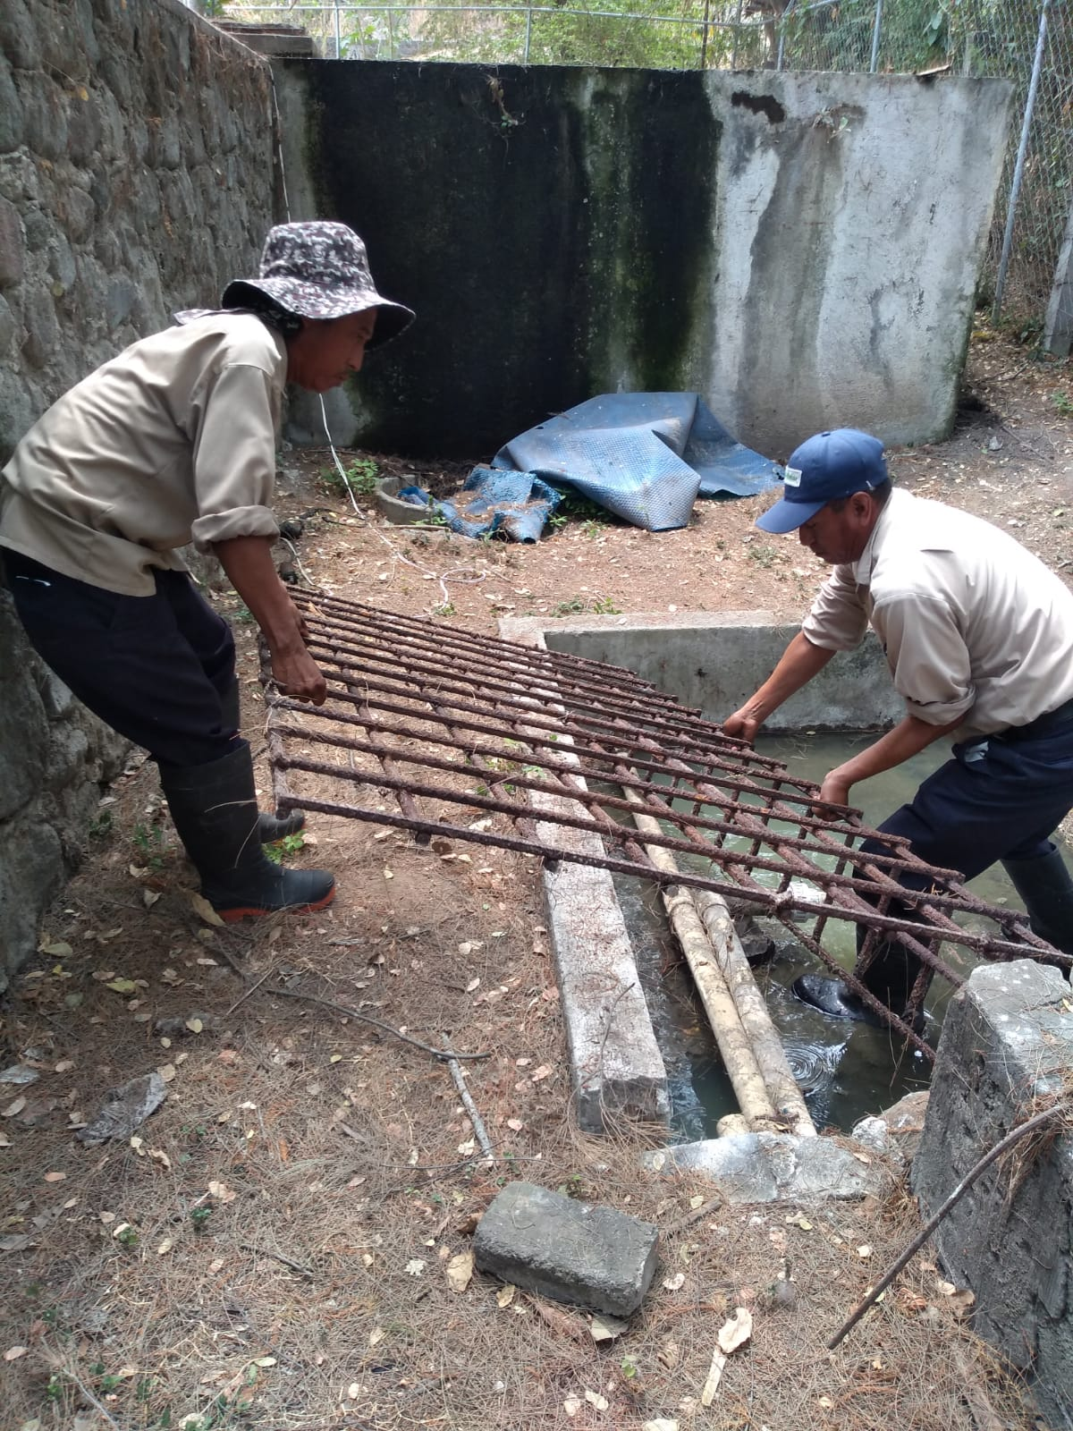
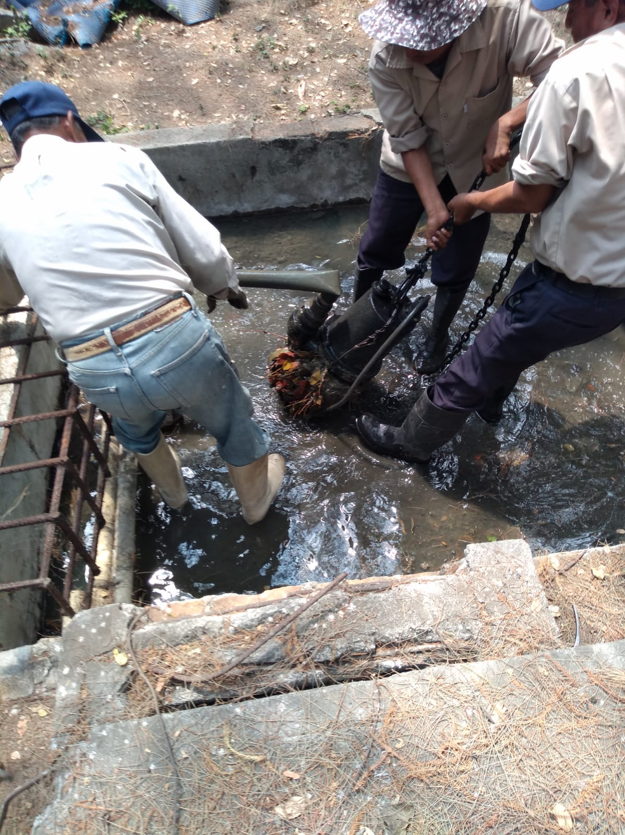

Slide 33
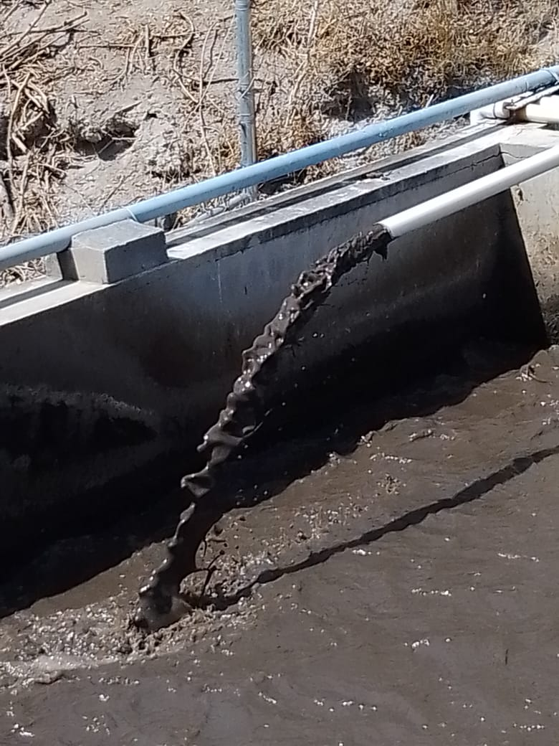
PARA VER EL VIDEO TOCAR LA FOTOGRAFIA

Slide 34
INGRESOS
ABRIL 2023
CUOTAS DE CONDÓMINOS | 78
CUOTAS EXTRAORDINARIAS | 0
CUOTAS EXTRAORDINARIAS 2012 | *
CUOTAS EXTRAORDINARIAS SISMO 19-09-17 | *
SERVICIO AREAS PRIVADAS | 10
CUOTAS ADICIONALES | 7
CUOTAS ADICIONALES DIVERSAS | *
SEGURO AREAS COMUNES | *
MANTENIMIENTO ADICIONAL | 4
PRODUCTOS FINANCIEROS | 0
DESCUENTOS POR PRONTO PAGO | - 11
*EN LOS RUBROS COLOR NEGRO EXISTE APORTACION PERO NO SE ANEXO PARA LA REPRESENTACION GRAFICA, PARA ACLARACIONES VEASE EL REPORTE DEL BALANCE DE ACTIVIDADES.

Slide 36
GASTOS ABRIL 2023
GASTOS DE ADMINISTRACIÓN | 10
GASTOS DE JARDINERÍA | 17
GASTOS DE VIGILANCIA | 13
GASTOS DE MANTENIMIENTO DE ALBERCAS | 8
GASTOS GENERALES | 5
GASTOS AREA COMUN | 1
SEGURO DE AREAS COMUNES | 1
SEGURO DE CASAS | 1
OTROS GASTOS EXTRAORDINARIOS | 2
GASTOS SISMO 19-09-2017 | -
GASTOS COVID-19 | -

Slide 38
BALANCE GENERAL
ABRIL DEL 2023
EN PORCENTAJES

